Slide 1
Estructuras de control
E/S

Slide 2
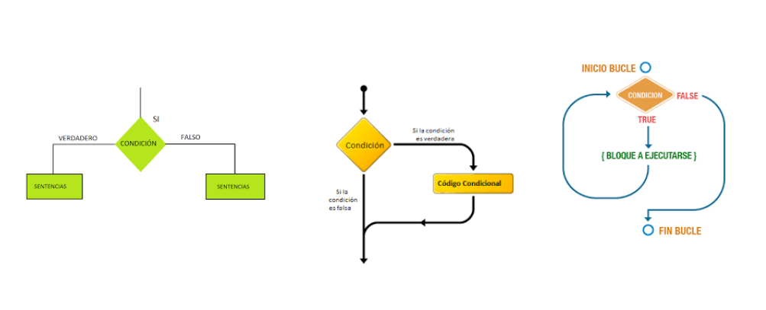
Repaso

Slide 3
Temas de la clase de hoy
Operaciones de lectura
Operaciones de escritura
Estructuras de control

Slide 4
Operación de lectura
Dar valor a una variable
int main(){
int edad;
float peso;
char letra;
edad = 20;
peso = 70.5;
letra = ‘A’;
return 0;
}
Hasta ahora le asignamos valor con un dato que le damos directamente nosotros.

Slide 5
Operación de lectura
CIN
Es una operación que contienen la mayoría de los lenguajes de programación. Se usa para tomar datos desde un dispositivo de entrada (por defecto desde teclado) y asignarlos a las variables correspondientes.
int main(){
int cant;
cin >> cant;
}
El usuario ingresa un valor, y ese valor se guarda en la variable asociada a la operación cin.

Slide 6
Operación de lectura
>> es el operador de extracción.
Usando este operador podemos concatenar la lectura para leer varios valores.
int x, y;
cin >> x >> y;

Slide 7
Operación de escritura
COUT
Es una operación que contienen la mayoría de los lenguajes de programación. Se usa para mostrar el contenido de una variable, por defecto en pantalla.
int main(){
int cant, num;
num = 8;
cin >> cant;
num = num + cant;
cout <<num;
}
El valor almacenado en la variable asociada a la operación write, se muestra en pantalla.

Slide 8
Operación de escritura
<< es el operador de inserción. Vamos a poder concatenar varios elementos:
cout << “la suma es: “ << 5 + 3 << endl;
endl produce un salto de línea.

Slide 9
Entrada salida
<iostream> : biblioteca de entrada/salida en c++. Es parte de la librería estándar(STL). Permite manejar la comunicación entre el programa y el mundo exterior: teclado, pantalla, archivos, etc.
#include <iostream>
int main(){
/*uso de las funciones de iostream*/
}
Directiva al procesador para el uso de la biblioteca.

Slide 10
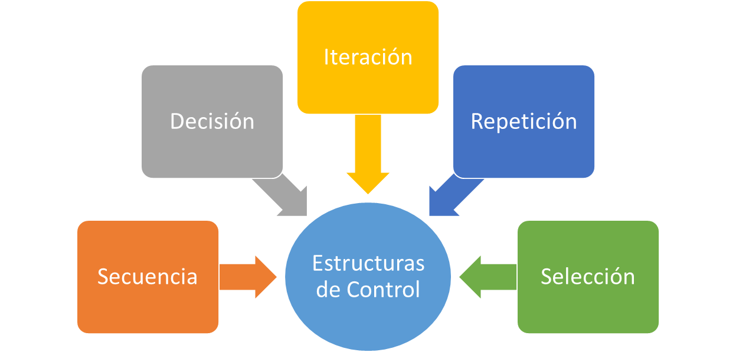
Estructuras de control.
Todos los lenguajes de programación tienen un conjunto mínimo de instrucciones que permiten especificar el control del algoritmo que se quiere implementar. Como mínimo deben contener: secuencia, decisión e iteración.

Slide 11
Estructuras de control
Secuencia: La estructura de control más simple, está representada por una sucesión de operaciones (por ej. asignaciones), en la que el orden de ejecución coincide con el orden físico de aparición de las instrucciones.
#include <iostream>
int main {
int x;
cin >> x;
cout << x;
}

Slide 12
Estructuras de control
Decisión: En un algoritmo representativo de un problema real es necesario tomar decisiones en función de los datos del problema.
if:
int edad = 18;
if (edad >= 18) {
cout << "Eres mayor de edad." << endl;
}

Slide 13
Estructuras de control
if…else:
int numero = 5;
if (numero % 2 == 0) {
cout << "Es par." << endl;
} else {
cout << "Es impar." << endl;
}

Slide 14
Estructuras de control
if…else if…else:
int nota = 7;
if (nota >= 9) {
cout << "Excelente." << endl;
} else if (nota >= 6) {
cout << "Aprobado." << endl;
} else {
cout << "Desaprobado." << endl;
}

Slide 15
Estructuras de control
Realice un programa que lea un carácter y determine si es una vocal minúscula.
Cómo leo un caracter?
Cómo veo si es vocal?
Cómo muestro el resultado?

Slide 16
Estructuras de control
#include <iostream>
Leo un caracter
int main() {
char letra;
cout << "Ingrese una letra: ";
cin >> letra;
if (letra == 'a' || letra == 'e' || letra == 'i' || letra == 'o' || letra == 'u') {
cout << "Es una vocal minúscula." << endl;
} else {
cout << "No es una vocal minúscula." << endl;
}
return 0;
}
Verifico si es vocal
Informo

Slide 17
Estructuras de control
Iteración: Puede ocurrir que se desee ejecutar un bloque de instrucciones desconociendo el número exacto de veces que se ejecutan.
Para estos casos existen en la mayoría de los lenguajes de programación estructurada las estructuras de control iterativas condicionales.
Como su nombre lo indica las acciones se ejecutan dependiendo de la evaluación de la condición.
Estas estructuras se clasifican en pre-condicionales y post-condicionales.

Slide 18
Estructuras de control
Iteración pre-condicional:Evalúan la condición y si es verdadera se ejecuta el bloque de acciones. Dicho bloque se pueda ejecutar 0, 1 ó más veces.
Importante: el valor inicial de la condición debe ser conocido o evaluable antes de la evaluación de la condición.

Slide 19
Estructuras de control
while (condición) {
// Bloque de código que se repite
}
#include <iostream>
int main() {
int i = 1;
while (i <= 5) {
cout << i << endl;
i++;
}
return 0;
}
Se imprime del 1 al 5. La condición i <= 5 se verifica antes de cada repetición.

Slide 20
Estructuras de control
Realizar un programa que lea edades de personas hasta leer una edad igual a 50. Al finalizar informe la suma de las edades pares.
Cómo leo una edad?
Cómo veo si es par?
Cuál es la condición de fin?
Cómo calculo la suma?

Slide 21
Estructuras de control
#include <iostream>
int main() {
int edad;
int total = 0;
cout << "Ingrese edades (50 para terminar):" << endl;
cin >> edad;
while (edad != 50) {
if (edad % 2 == 0) {
total += edad;
}
cin >> edad;
}
cout << "Total de edades pares: " << total << endl;
return 0;
}
#include <iostream>
int main() {
int edad;
int total = 0;
while (edad != 50) {
cin >> edad;
if (edad % 2 == 0) {
total = total + edad;
}
}
cout << "Total de edades pares: " << total << endl;
return 0;
}
Cuál es el problema?
Otra alternativa

Slide 22
Estructuras de control
Iteración post-condicional: Ejecutan las acciones luego evalúan la condición y ejecutan las acciones mientras la condición es verdadera. Dicho bloque se pueda ejecutar 1 ó más veces.

Slide 23
Estructuras de control
do {
// instrucciones;
} while (!condición);

Slide 24
Estructuras de control
Realizar un programa que lea edades de personas hasta leer una edad igual a 50 que debe sumarse. Al finalizar informe la suma de las edades pares.
Cómo leo una edad?
Cómo veo si es par?
Cuál es la condición de fin?
Cómo calculo la suma?

Slide 25
Estructuras de control
int main() {
int edad;
int total = 0;
do {
cin >> edad;
if (edad % 2 == 0) {
total += edad;
}
} while (edad != 50);
cout << total << endl;
return 0;
}
Se repite mientras la condición es verdadera

Slide 26
Estructuras de control
Repetición: Es una extensión natural de la secuencia. Consiste en repetir N veces un bloque de acciones.
Este número de veces que se deben ejecutar las acciones es fijo y conocido de antemano.

Slide 27
Estructuras de control
for (inicialización; condición; incremento) {
// código a repetir
}
Inicialización: declarar y dar valor a una variable.
Condición: hasta cuando se ejecuta.
Incremento : forma en la que quiero que incremente.

Slide 28
Estructuras de control
#include <iostream>
int main() {
for (int i = 1; i <= 5; i++) {
cout << i << endl;
}
return 0;
}
Contamos del 1 al 5 mostrando por pantalla. Notar el uso de la variable i dentro de la repetición.

Slide 29
Estructuras de control
#include <iostream>
int main() {
for (int i = 10; i >= 1; i--) {
cout << i << " ";
}
return 0;
}
Contamos hacia atrás. La variable i se va decrementando

Slide 30
Estructuras de control
#include <iostream>
int main() {
for (int i = 2; i <= 10; i += 2) {
cout << i << " ";
}
return 0;
}
Imprimimos los números pares del 2 al 10. La variable i incrementa de 2 en 2.

Slide 31
Estructuras de control
Características de la variable índice.
La variable índice no se modifica dentro de la estructura.
La variable índice se incrementa y decrementa automáticamente.
Cuando el for termina la variable no tiene valor definido.
Que pasa si la declaro por fuera del bucle?
Si la declaro por fuera del bucle, al terminar sigo teniendo acceso a su valor.

Slide 32
Realizar un programa que lea precios de 10 productos que vende un almacén. Al finalizar informe la suma de todos los precios leídos.
Que valor es el precio?
cual es la condición de fin?
Cómo calculo la suma?

Slide 33
Estructuras de control
#include <iostream>
int main() {
float precio;
float total = 0;
for (int i = 1; i <= 10; i++) {
cout << "Ingrese el precio ";
cin >> precio;
total += precio;
}
cout << "La suma de los precios de los productos del almacén es: " << total << endl;
return 0;
}
Que modificarían si se quiere informar el precio del 5to producto al terminar la ejecución?

Slide 34
Estructura de control
int main() {
float precio, total = 0, quinto;
for (int i = 1; i <= 10; i++) {
cin >> precio;
if (i == 5) {
quinto = precio;
}
total += precio;
}
cout << "La suma de los precios de los productos del almacén es: " << total << endl;
cout << "El precio del quinto producto es: " << quinto << endl;
return 0;
}

